Slide 2
RELATÓRIO DE ATIVIDADES
1º QUADRIMESTRE/2024
JANEIRO - ABRIL

Slide 3
Diretoria Executiva
Janeiro-abril 2024
Presidente: Fabio de Mello
Vice-presidente: André Luis Campitelli
Vice-presidente adjunto: Bruna Cristina Markevicz
Diretora administrativa: Adriane da Silva Jorge Carvalho
Diretora administrativa adjunta: Gabriela Almeida Kucharski
Diretora financeira: Gislaine Galvão Inácio dos Santos
Diretora financeira adjunta: Emanuelle de Matos

Slide 4
Conselho Fiscal
Janeiro-abril 2024
Titular: Odileno Garcia Toledo
Suplente: Cargo vago
Titular: Marcia Regina Rossi
Suplente: cargo vago
Titular: Amália Cristina Alves
Suplente: Cargo vago

Slide 5
Conselho Consultivo
Janeiro-abril 2024
PRESIDENTES DE CRESEMS
1ª Região de Saúde: Gabriel Modesto de Oliveira
2ª Região de Saúde: Danielle Cristiane Fedalto
3ª Região de Saúde: Andreia Cristina Silva
4ª Região de Saúde: Sandra Aparecida Daniel
5ª Região de Saúde: Marcelo Hohl Mazurechen
6ª Região de Saúde: Daiane Metka Ribeiro
7ª Região de Saúde: Vinicius Tourinho
8ª Região de Saúde: Leandro Legramanti
9ª Região de Saúde: Rosangela Fiametti Zancett
10ª Região de Saúde: Edevilson Tomaz Fabricio
11ª Região de Saúde: Marcelo Francisco de Matos
12ª Região de Saúde: Alethéia Patrícia Bush
13ª Região de Saúde: Vera Lúcia Garcia Baptista
14ª Região de Saúde: Andréia Martins de Souza Vilar
15ª Região de Saúde: Isabela Marques Saes Cesar
16ª Região de Saúde: Marcos Piva
17ª Região de Saúde: Gisele Aparecida de Moraes
18ª Região de Saúde: Emanuele Antonia Chede Subtil
19ª Região de Saúde: Odair de Oliveira
20ª Região de Saúde: Jéssica Kehrig Fernandes
21ª Região de Saúde: Anderson Cato
22ª Região de Saúde: Claudinei Batista de Jesus

Slide 6
Equipe Técnica e Administrativa
Janeiro-abril 2024
Secretaria Executiva: Leila Cristina Pilonetto
Assessoria Jurídica: Carlos Alexandre Lorga
Assessoria Contábil: Thiago Borges
Coordenação Administrativa: Edilcelli Oliveira Pendraki
Técnico Administrativo: Marilene
Coordenação Técnica: Marina Sidineia Ricardo Martins
Assessoria Técnica: Ediane de Fátima Mance
Assessoria Técnica: João Felipe Marques da Silva

Slide 7
Equipe Técnica e Administrativa
Janeiro-abril 2024
Coordenação de apoio: Giorgia Regina Luchese
1ª Região de Saúde: Michele Straub
2ª Região de Saúde: Guilherme Daniel Pupo
3ª Região de Saúde: Angela Conceição Oliveira Pompeu
4ª Região de Saúde: Marcieli Adelaine Pereira Ferreira
5ª Região de Saúde: Keullin Cristian Oliboni
6ª Região de Saúde: Fernanda Rosilda Loth Braciak
7ª Região de Saúde: Mateus Magri
8ª Região de Saúde: Nadiane Schlosser
9ª Região de Saúde: Carline Slovinski Acordi Garcia
10ª Região de Saúde: Carlos Guilherme Meister Arenhart
11ª Região de Saúde: Ellen Alessandra de Souza Jesus
Apoiadores Regionais
12ª Região de Saúde: Regina Vasconcelos Ulian Peron
13ª Região de Saúde: Marcia Vicentina Ricardo Benedet
14ª Região de Saúde: Carla Daniele de Oliveira
15ª Região de Saúde: Mauro Sérgio de Araújo
16ª Região de Saúde: Juliana Ferreira Canassa Campitelli
17ª Região de Saúde: Rodrigo Luiz Brassarotto Luppi
18ª Região de Saúde: Eloa Baptistone Wada Helbel
19ª Região de Saúde: Wagner Mancuso Faria
20ª Região de Saúde: Andreia Bento Maria Scudeller
21ª Região de Saúde: Francisco Leônidas Carneiro Junior
22ª Região de Saúde: Luis Fernando Novais

Slide 8
Missão
O Cosems tem por finalidade lutar pelo fortalecimento e autonomia dos municípios na área da saúde.
Visão
Ser uma entidade modelo no país pela sua organização e funcionamento, sendo interlocutor e suporte dos gestores municipais nas políticas públicas de saúde no estado do Paraná.
Valores
Ética, transparência, comprometimento, qualidade e solidariedade.

Slide 9
Apresentação
Conduzido pela diretoria eleita em dezembro de 2023, o primeiro quadrimestre de 2024 no Cosems-PR contou com a reestruturação do organograma institucional, organização dos fluxos de comunicação internos e ações de planejamento com a participação da diretoria e da equipe técnica.
Ficou marcado pelas reuniões macrorregionais da diretoria e secretaria executiva com demais gestores de saúde, nas quais se possibilitou a escuta qualificada dos anseios dos secretários e secretárias e das demandas das regiões, que vem sendo trabalhadas pela equipe técnica tanto internamente quanto na articulação com a secretaria de estado.

Slide 10
Apresentação
As atividades nas regiões de saúde foram continuadas com apoio dos apoiadores, priorizando espaços colegiados como as reuniões de Cresems, CIR e grupos técnicos para discussões e orientações tanto de demandas regionais, quanto daquelas advindas das pactuações bipartite e tripartite.
As ações de Educação na Saúde, uma das diretrizes institucionais aconteceram, embora de forma não regular, em todas as regiões. Voltadas aos gestores e suas equipes, foram realizadas oficinas de instrumentos de gestão, do Programa Progestão, acolhimento individual a novos gestores, lives e reuniões promovidas e/ou apoiadas pela Rede Conasems-Cosems, mostras de experiências dos municípios, entre outras.

Slide 11
Apresentação
Internamente, para subsidiar a atuação dos apoiadores, foram mantidas as reuniões semanais de alinhamento e os encontros presenciais mensais de formação.
A diretoria marcou presença junto ao Conasems, participando de agendas colegiadas como o Conares, por exemplo, e levando pautas do Cosems-PR. Também foi ativa nas discussões com o estado, tendo em vista a organização da RAS com atenção às necessidades dos municípios. O PRI foi continuado pela realização de novas oficinas com a participação da equipe e de gestores.

Slide 12
Apresentação
Este Relatório Quadrimestral traz em seu conteúdo a contabilização e análise das ações realizadas, considerando o acompanhamento dos relatórios mensais de atividades elaborados pela equipe técnica em consonância com as diretrizes da Programação Anual do Cosems-PR e da Rede Conasems-Cosems, por meio do Programa de Apoio ao Desenvolvimento Institucional do SUS (PROADI-SUS).

Slide 13
Diretrizes Relatório de Atividades 1º Quadrimestre 2024
Educação na Saúde
Tem como objetivo promover e estimular a Educação na Saúde com vistas à qualificação da atenção e gestão do SUS para gestores, equipes técnicas municipais, equipe COSEMS.
Dentre as ações previstas destacam-se: atividades educativas dirigidas à equipe Cosems, gestores e equipes técnicas municipais, por meio de oficinas, reuniões temáticas e outros encontros.
Para este relatório foram contabilizadas as participações de cada um dos 22 apoiadores, dos assessores e coordenação técnica em cada atividade desenvolvida relacionada a esta diretriz, incluindo o registro de atividades preparatórias (internas) e elaboração de análises crítico reflexivas da atuação no período como parte da construção do relatório de atividades mensal.
Ao todo foram 844 participações.

Slide 14
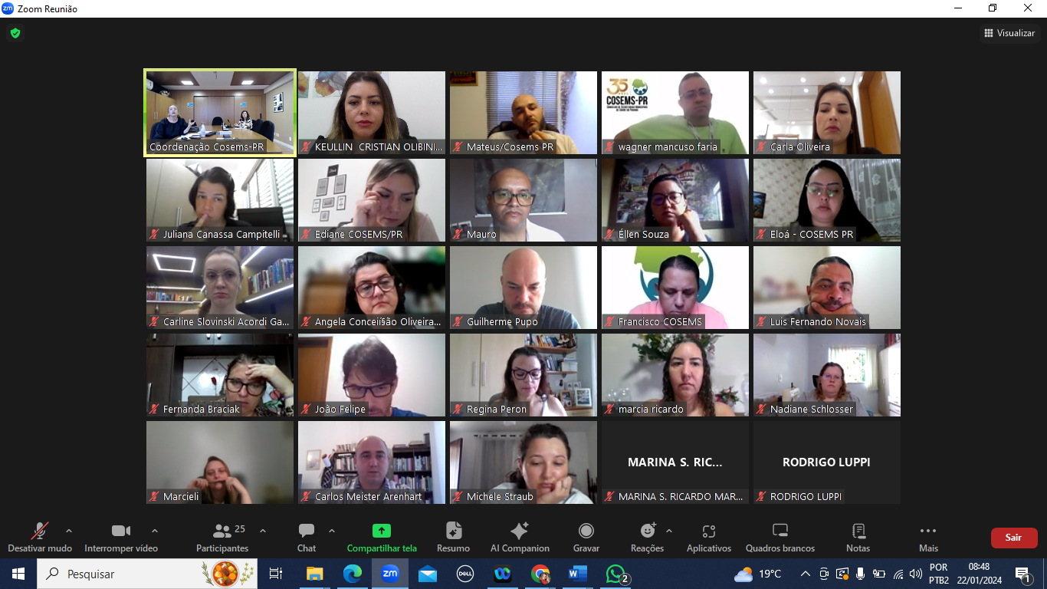
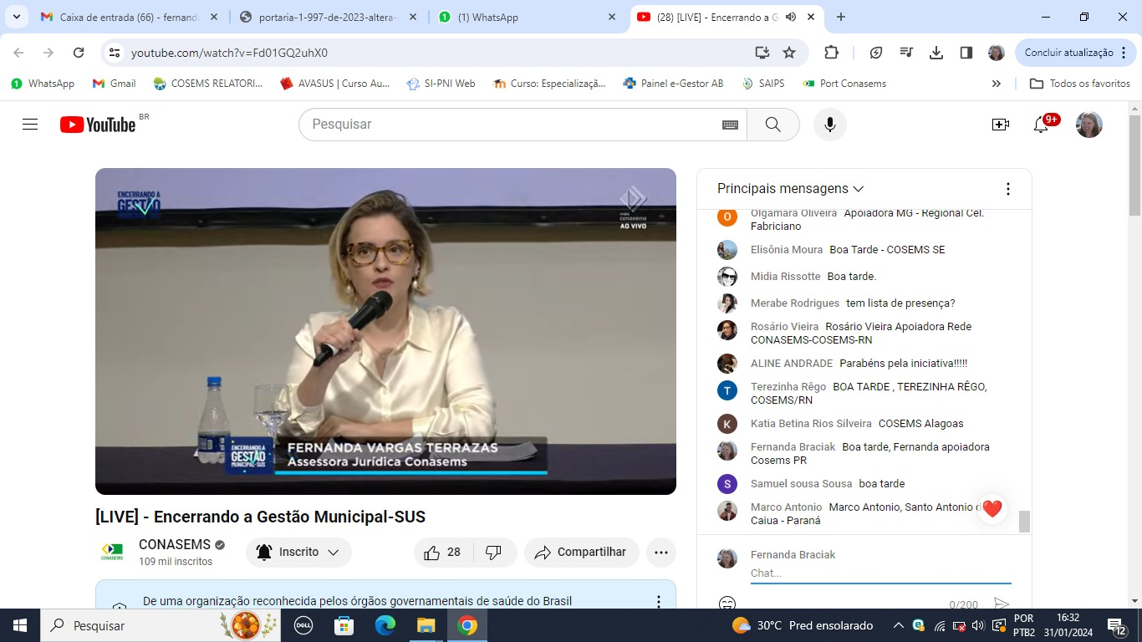
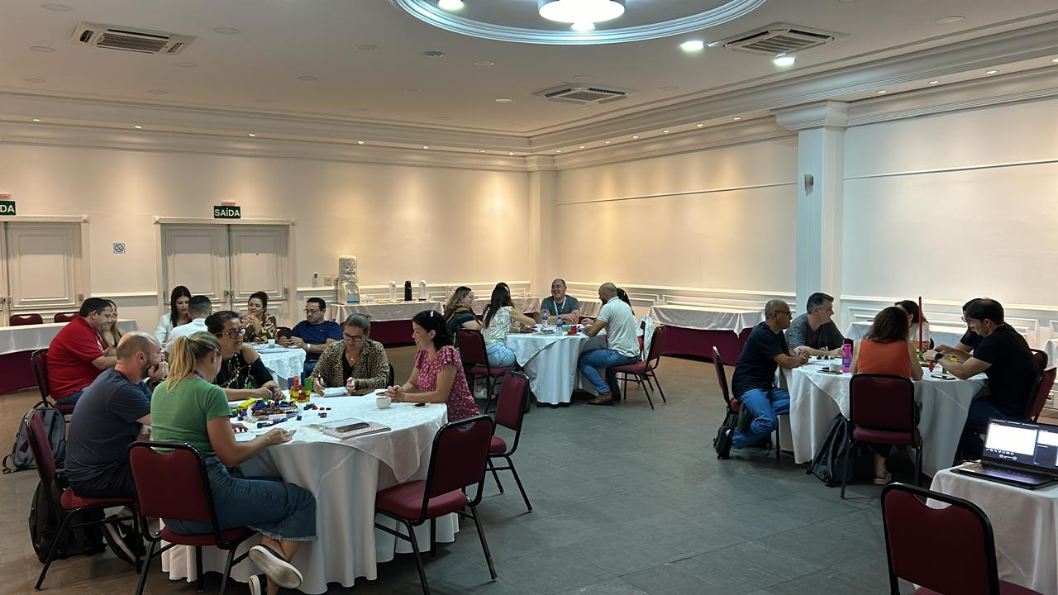
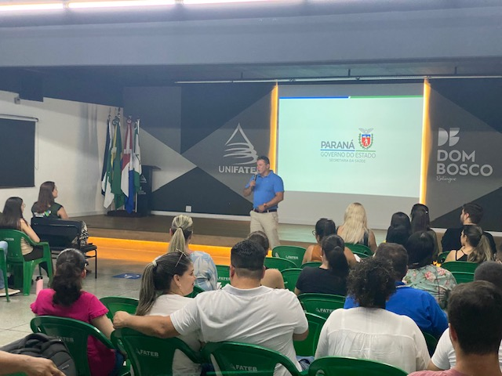
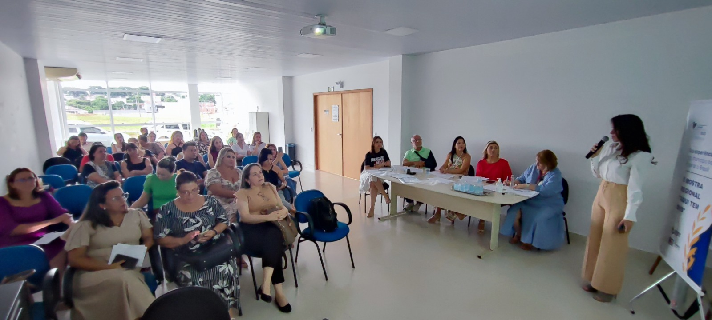
Diretrizes Relatório de Atividades 1º Quadrimestre 2024
Educação na Saúde
Reuniões Equipe Cosems-PR
Lives, reuniões e oficinas
Formação Equipe Cosems-PR
Seminários, encontros, capacitações, mostras...

Slide 15
Diretrizes Relatório de Atividades 1º Quadrimestre 2024
Apoio Institucional
O objetivo desta diretriz é realizar o apoio institucional aos gestores visando o fortalecimento da governança regional.
Trata da agenda permanente e é composta de ações/atividades dos membros da equipe técnica do COSEMS, em especial dos apoiadores regionais.
No primeiro quadrimestre de 2024 foram registradas 606 participações/atividades.
Dentre estas, destacam-se 75 reuniões de CRESEMS e 25 a reuniões de CIR.

Slide 16
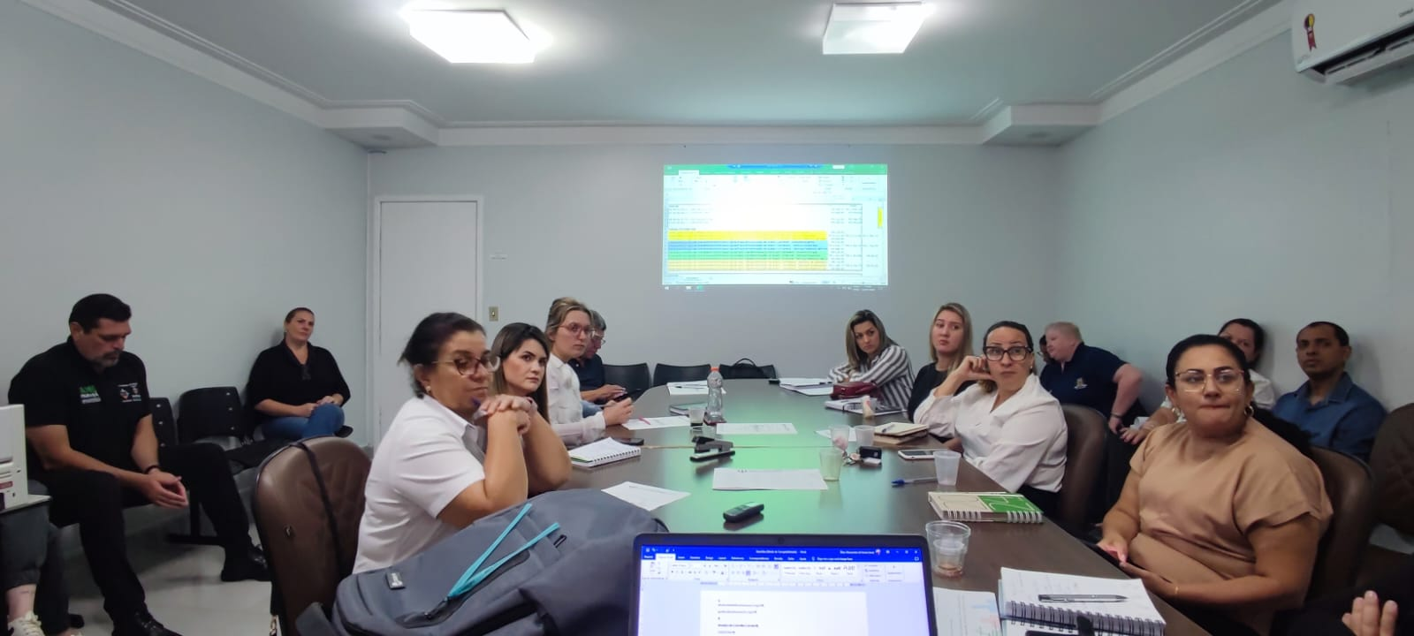
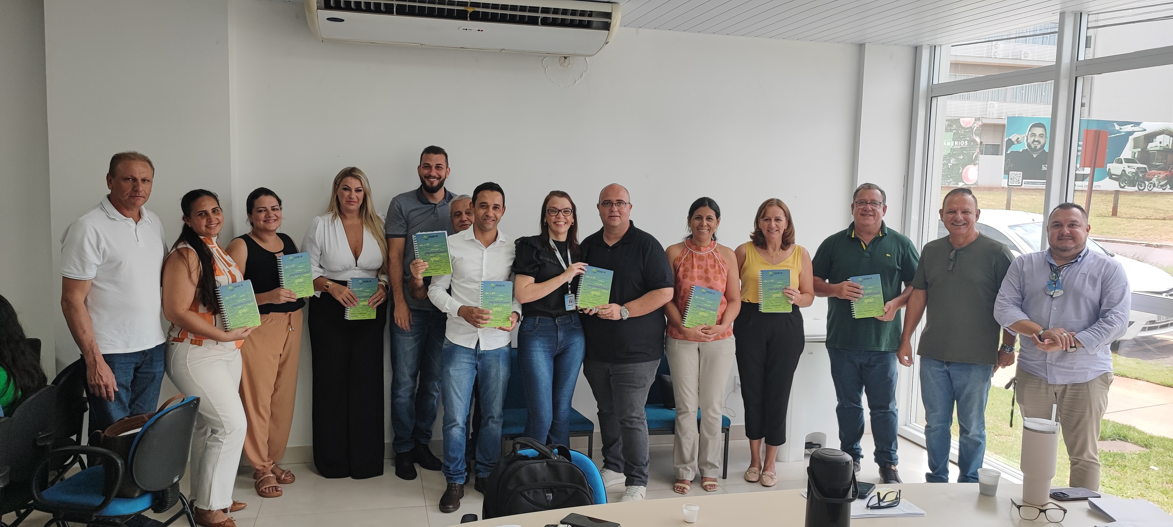
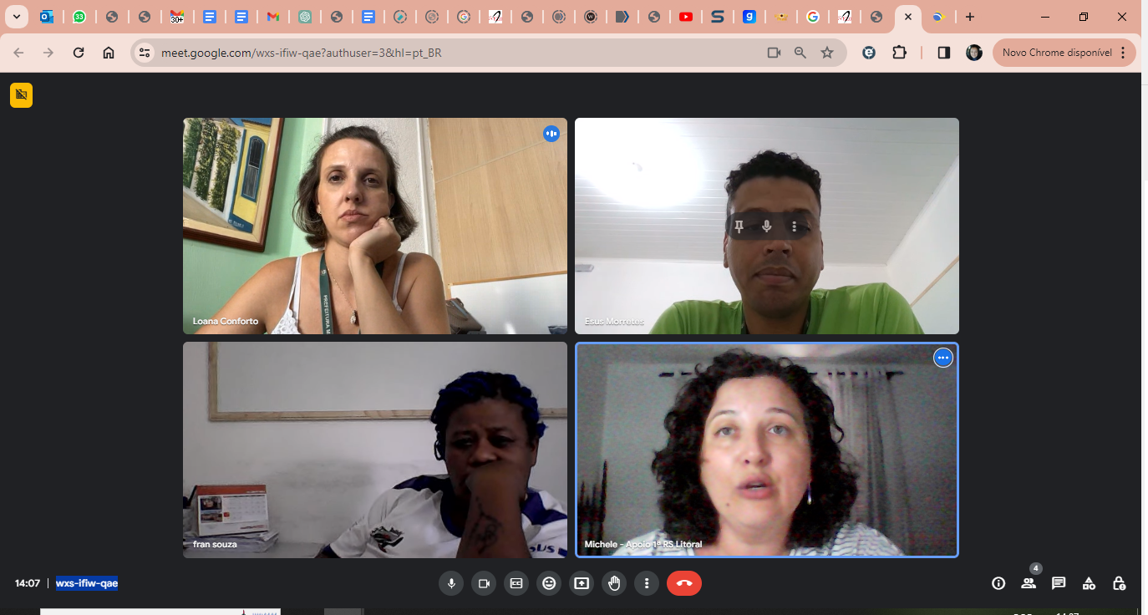
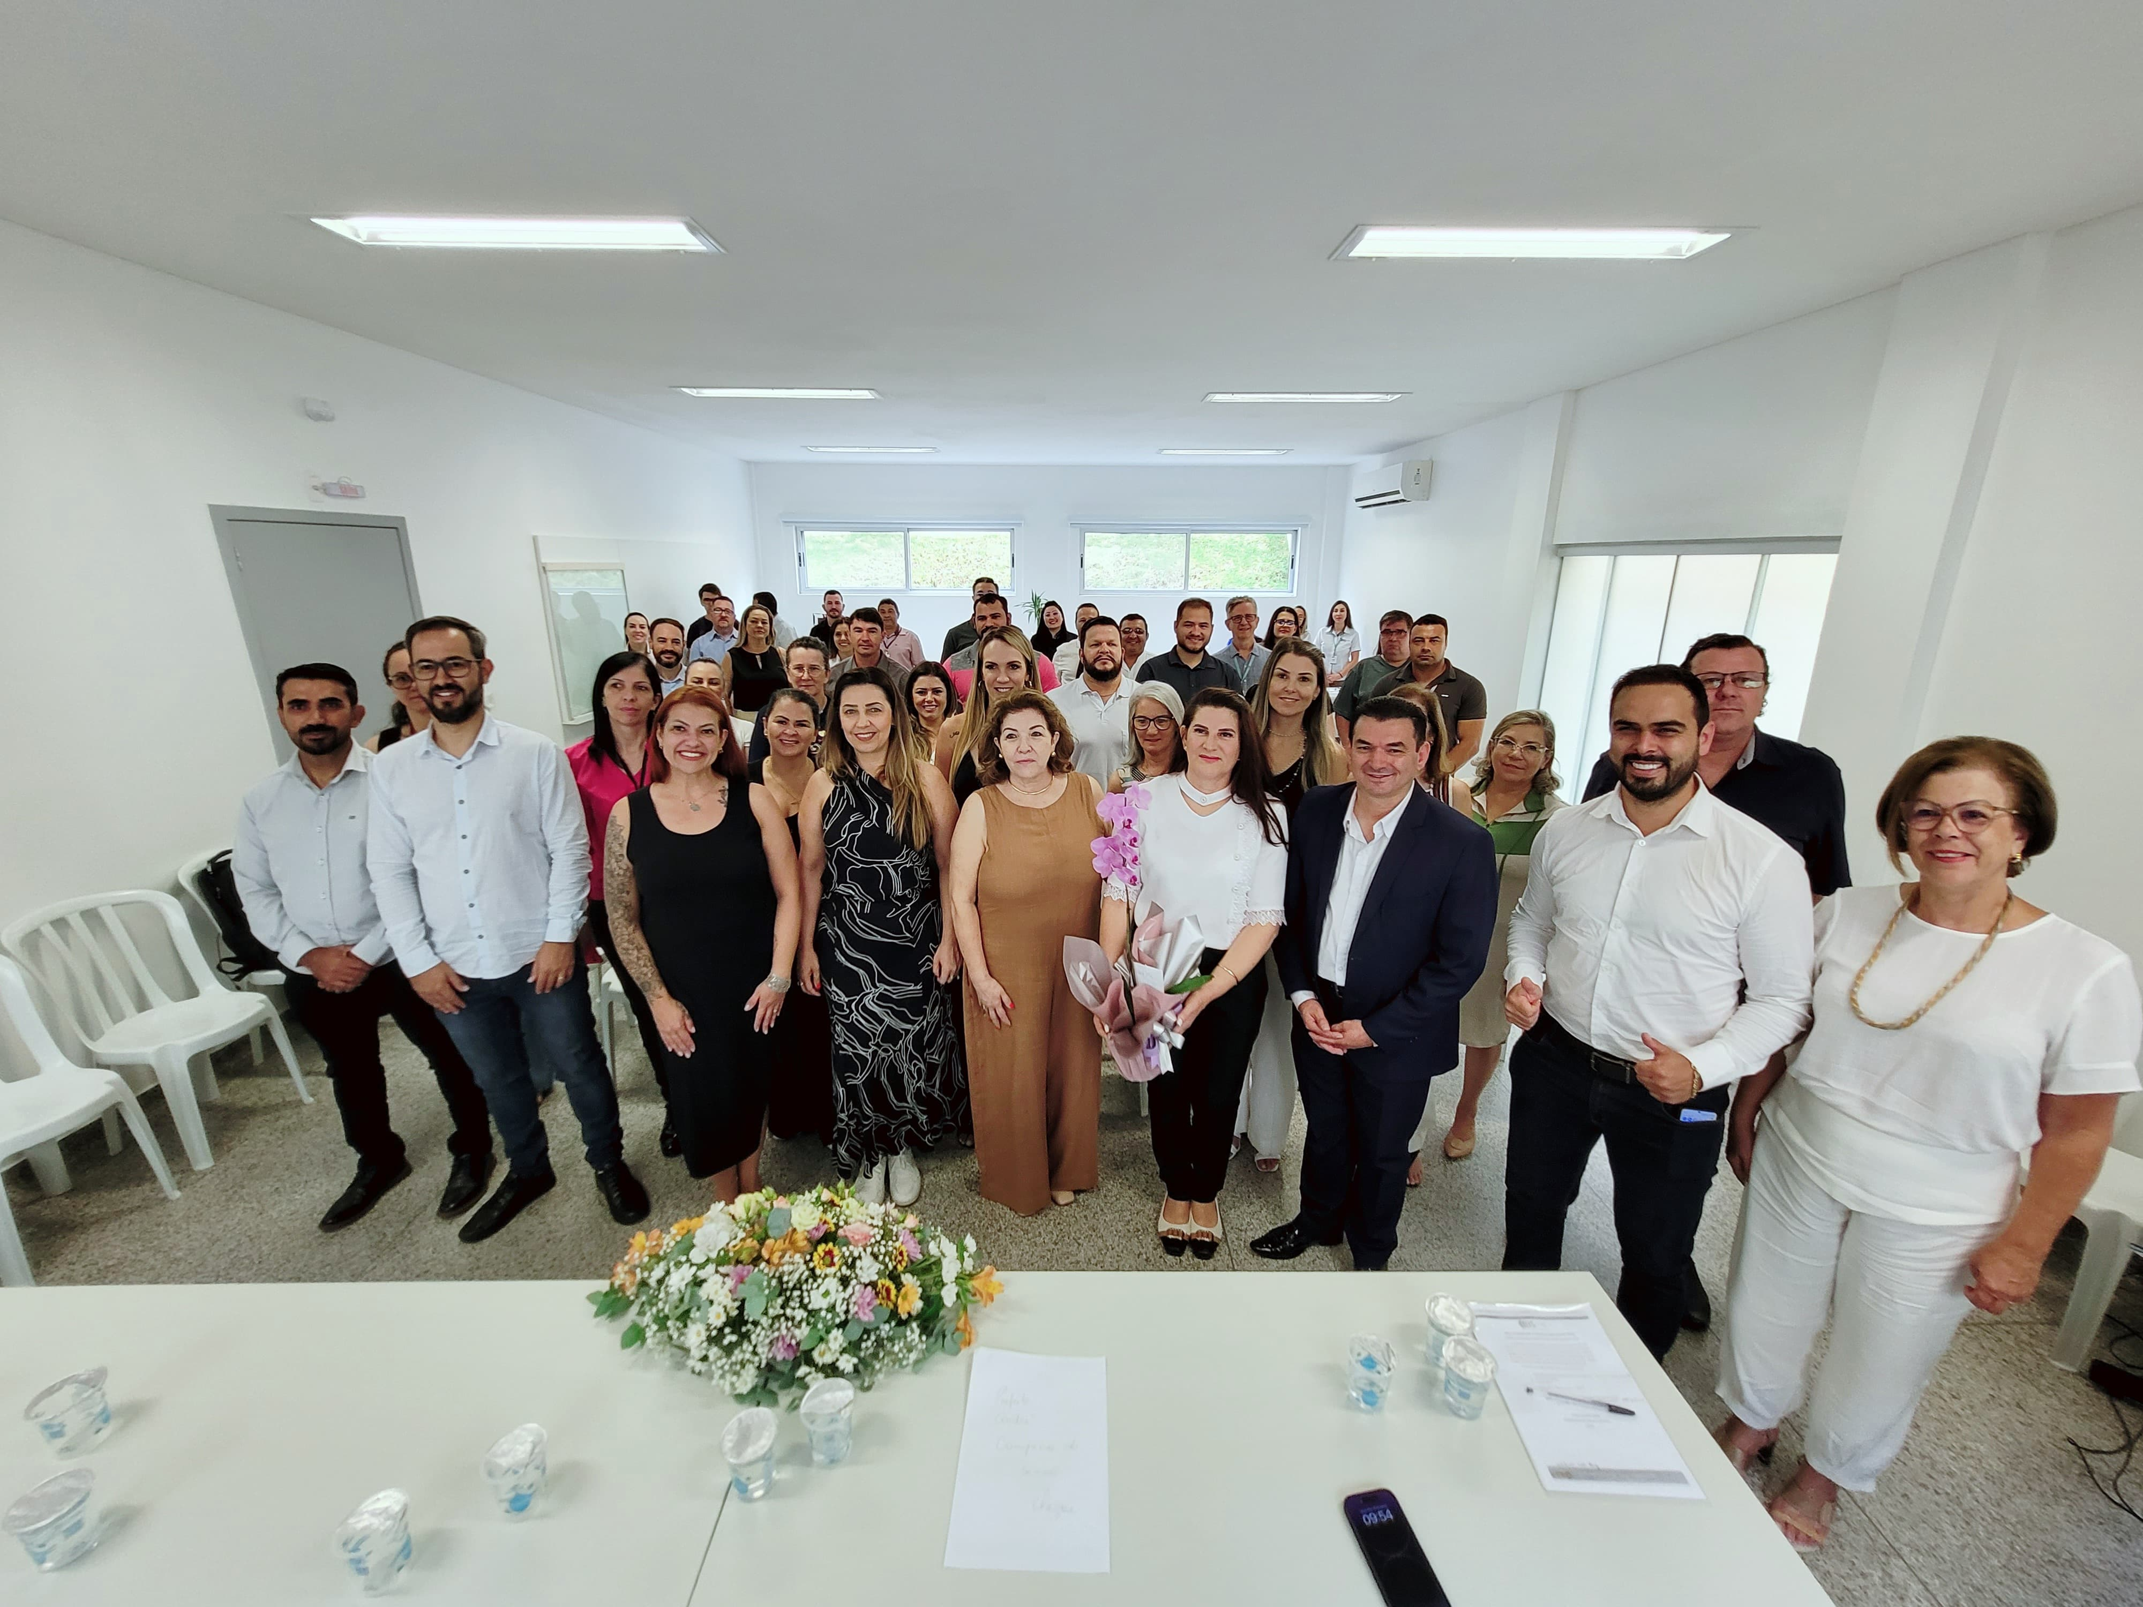
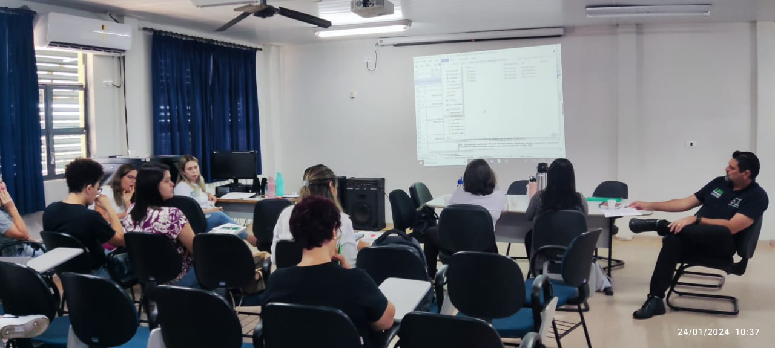
Diretrizes Relatório de Atividades 1º Quadrimestre 2024
Apoio Institucional
Reuniões de CIR e CRESEMS
Apoio individual a municípios, atividades com CIS, reuniões de grupos técnicos regionais e outros...

Slide 17
Diretrizes Relatório de Atividades 1º Quadrimestre 2024
Gestão Colegiada
A diretriz Gestão Colegiada tem como objetivos: efetivar a participação dos membros da diretoria executiva, conselho fiscal, conselho consultivo e equipe técnica do COSEMS, bem como dos demais gestores municipais de saúde, nas instâncias de articulação interfederativa e interinstitucional com garantia de decisão colegiada do Cosems-PR; aproximar os gestores da instituição e estimular o sentimento de pertencimento e; fomentar e articular discussões sobre a RAS considerando as necessidades dos municípios (estes últimos inseridos na Programação 2024).
As atividades referentes a essa diretriz são as reuniões de Cosems, CIB, CIT, Grupos Técnicos (GT) estaduais e nacionais, articulação com a secretaria de estado, órgãos de controle externo, associações de prefeitos, consórcios, Ministério da Saúde e outros parceiros.
No primeiro quadrimestre de 2024 foram contabilizadas 214 participações da equipe técnica (apoiadores, coordenação e assessorias) nos fóruns e reuniões colegiadas. Dentre as principais reuniões estão as de Cosems e de CIB. Não estão contabilizadas aqui as reuniões da diretoria executiva.

Slide 18
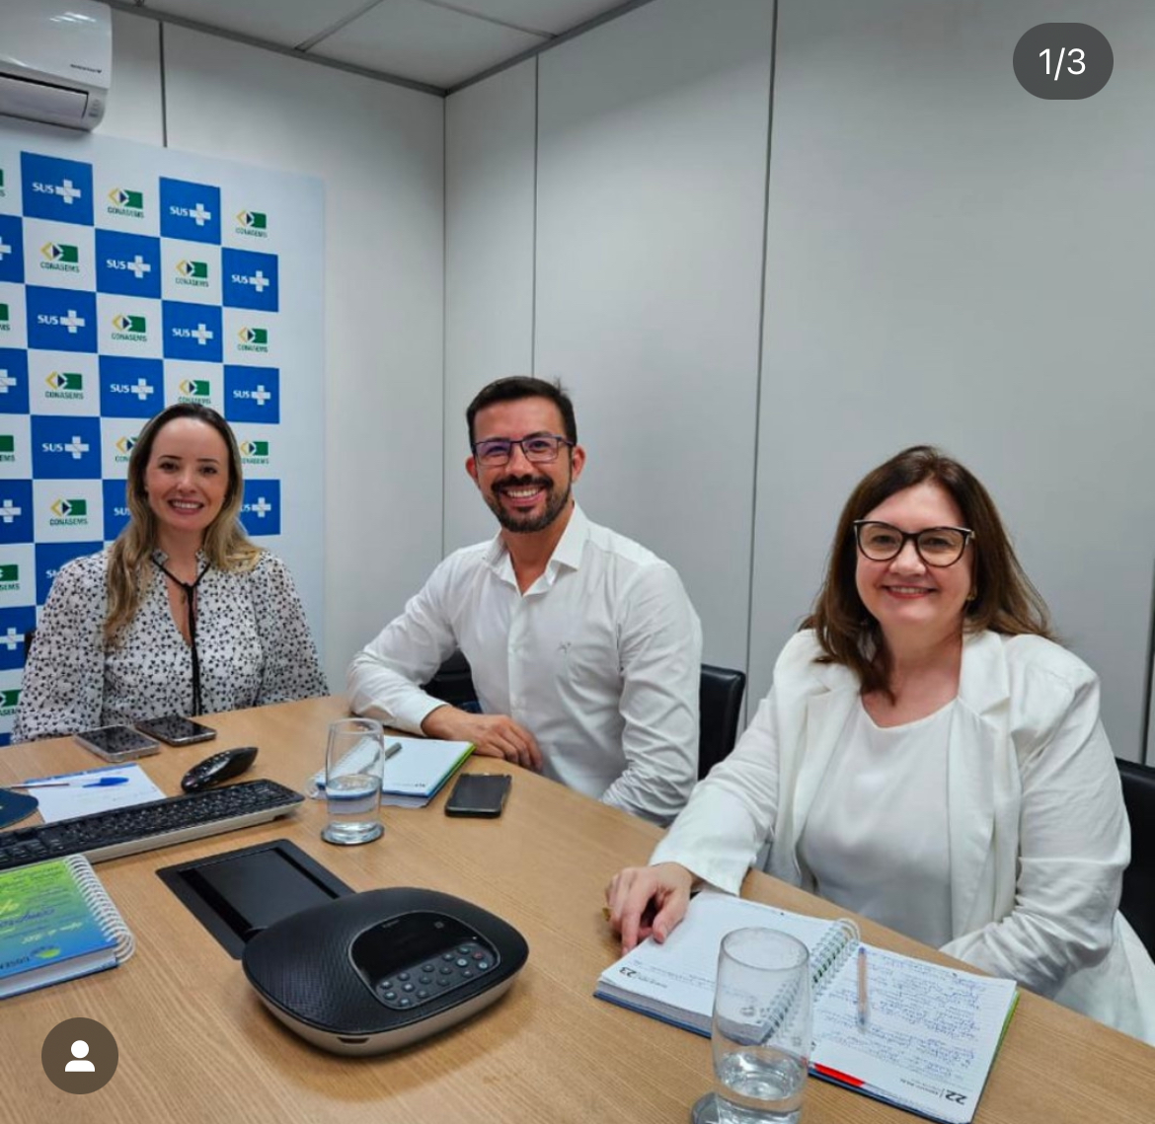
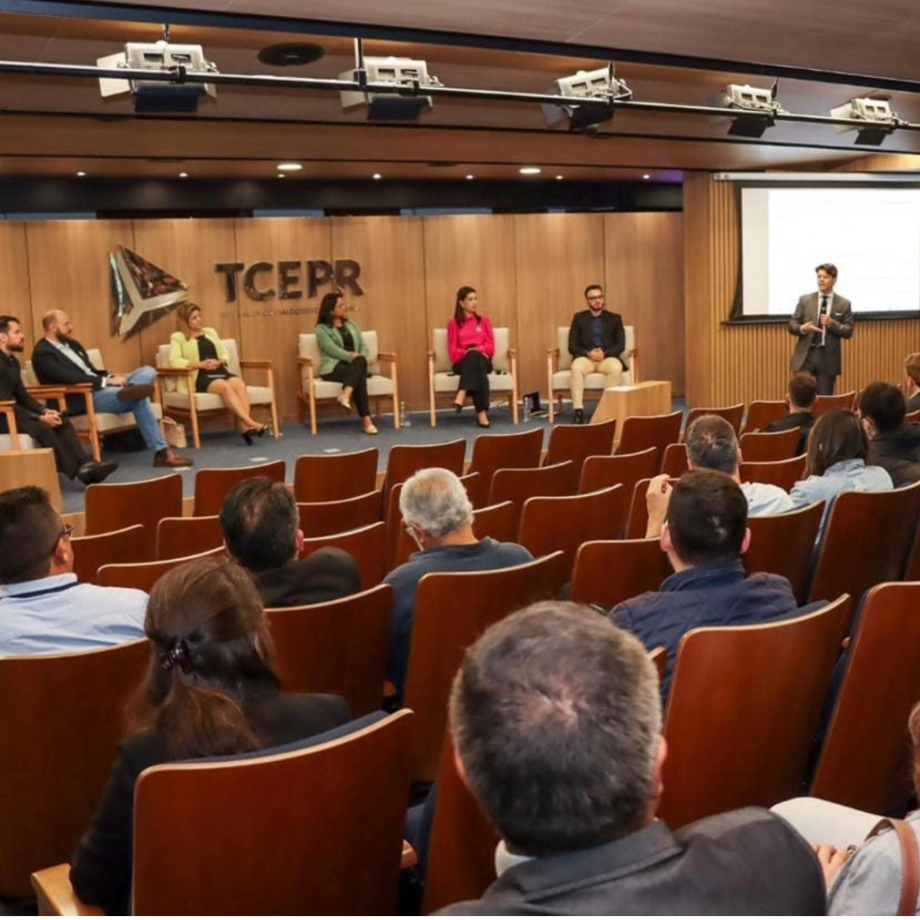
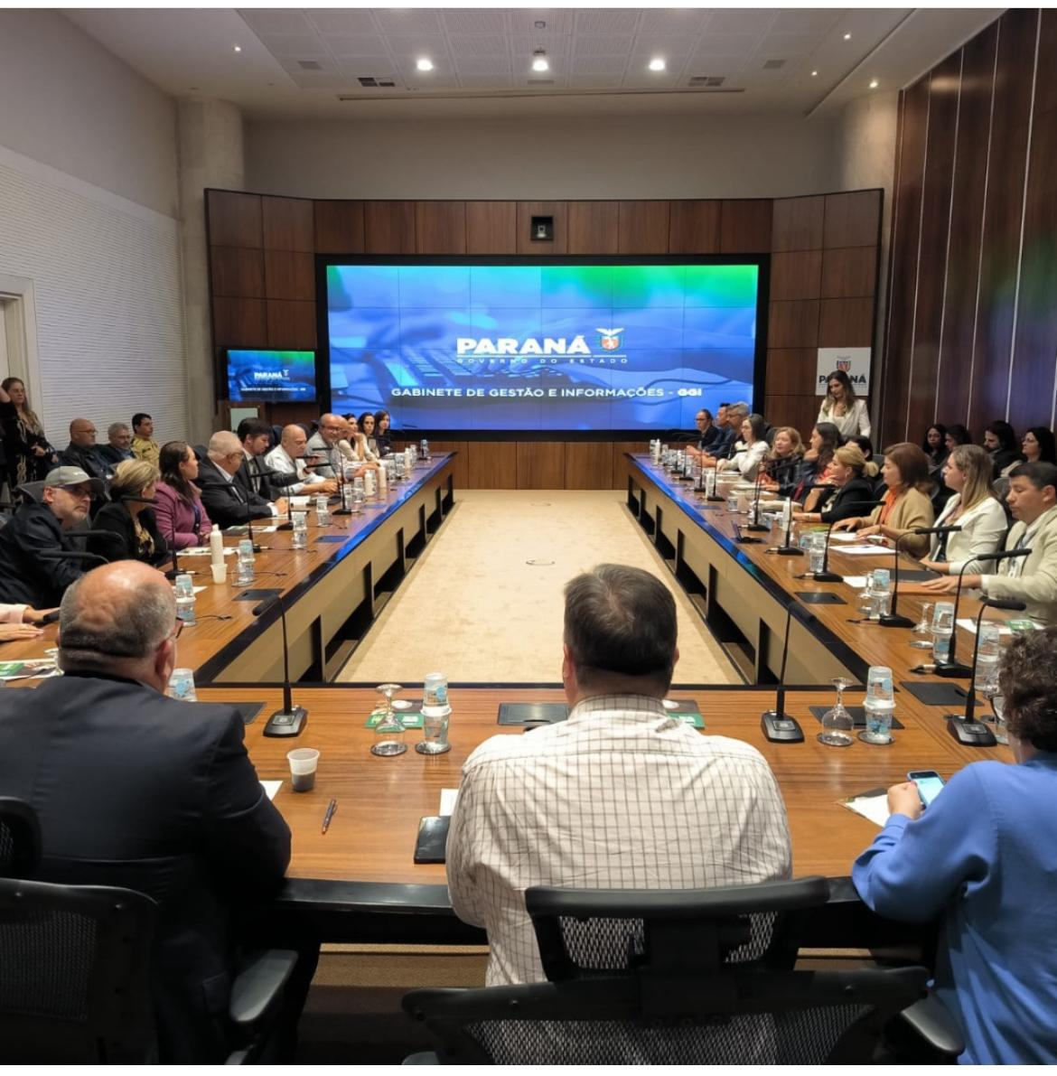
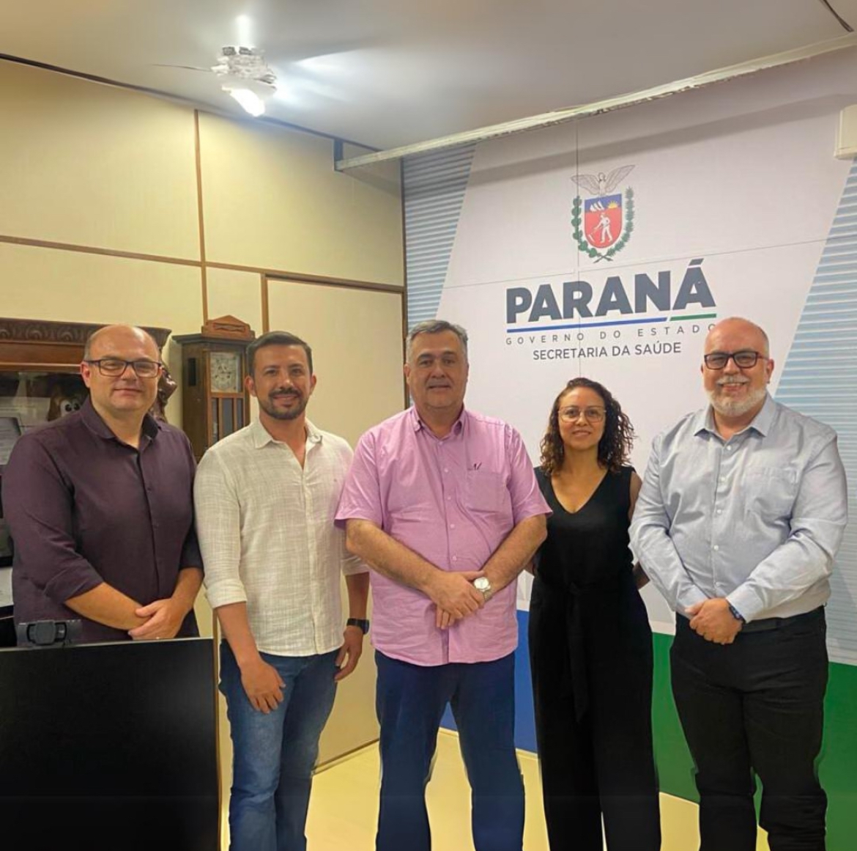
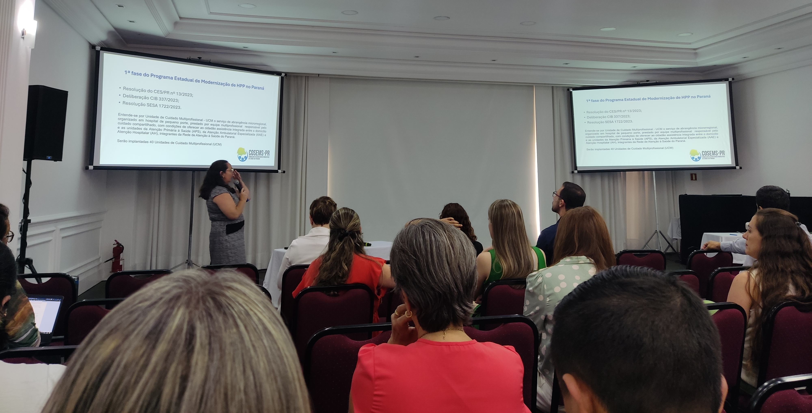
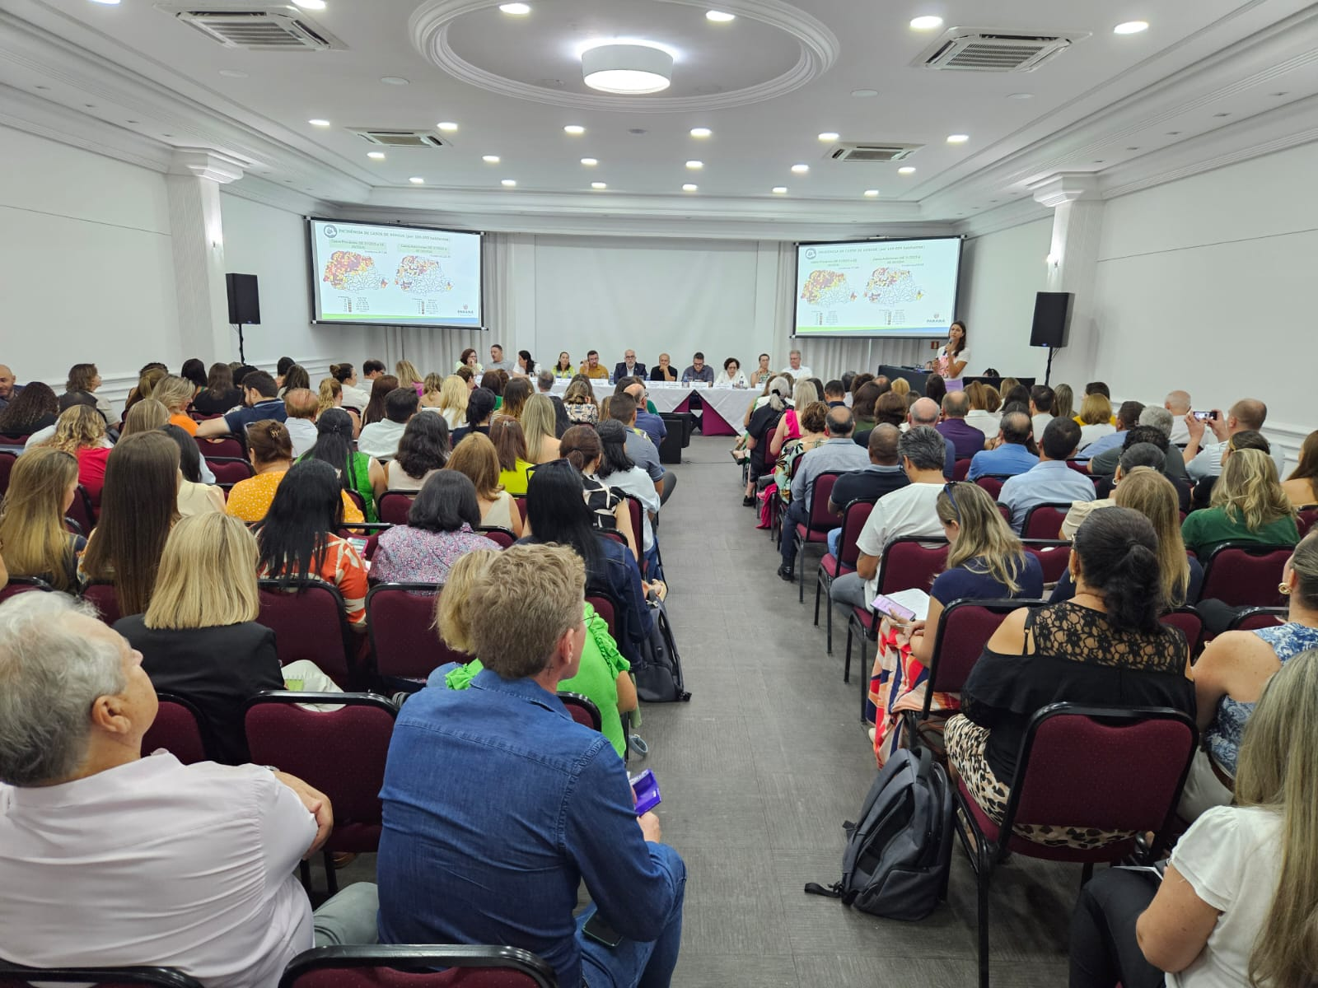
Diretrizes Relatório de Atividades 1º Quadrimestre 2024
Gestão Colegiada
Espaços de discussão e articulação
Reuniões de Cosems
Reuniões de CIB

Slide 19
Diretrizes Relatório de Atividades 1º Quadrimestre 2024
Gestão Organizacional
Os objetivos expressos por esta diretriz são:
Atender as finalidades previstas no estatuto do Cosems-PR, para o pleno funcionamento da entidade, como interlocutora e suporte na busca pelo fortalecimento e autonomia dos municípios.
Garantir a organização e transparência nas ações da instituição, bem como imprimir maior qualidade aos serviços prestados.
As ações previstas visam a garantia da manutenção do funcionamento do Cosems para o apoio institucional; organização do processo de trabalho; gestão das normas e rotinas da instituição; gestão logística para as atividades previstas nas demais diretrizes, entre outras.

Slide 20
Relatório de atividades 1º Quadrimestre - 2024
Diretriz 1 Educação na Saúde | Diretriz 2 Apoio Institucional | Diretriz 3 Gestão Colegiada | Diretriz 4 Gestão Organizacional | Total de atividades relacionadas às Diretrizes
844 participações* Contabilização de cada um dos membros da equipe técnica em cada atividade desenvolvida relacionada a esta diretriz. | 606 participações/ atividades registradas -------------------- 75 reuniões de CRESEMS -------------------- 25 reuniões de CIR | 214 Participações --------------------- 2 Reuniões de CIB 2 Assembleias do Cosems-PR | Organização dos encontros e reuniões presenciais e on line; Avaliação de desempenho dos apoiadores; Outras atividades para manutenção e funcionamento técnico e administrativo do COSEMS. | 1664 ----------------- * Atividades que envolveram a participação presencial ou remota de membros da equipe técnica do Cosems (apoiadores, coordenação e assessoria técnica).

Slide 21
Considerações sobre a atuação do COSEMS-PR no período
O primeiro quadrimestre de 2024 mostrou-se como desafiador, especialmente aos 82 novos gestores que assumiram o cargo, mas também pela necessidade e importância das discussões loco regionais em relação às portarias que viabilizam recursos ou instituem programas e políticas, principalmente as relacionadas a Atenção Especializada e Atenção Básica. Isso exige esforço intelectual e prático da equipe técnica do Cosems e dos gestores municipais no intuito de compreensão e aplicação dos regramentos desde as pactuações necessárias. Exige também diálogo e aprendizagem coletiva e, neste sentido, amplia-se a importância dos espaços coletivos e colegiados tanto nas regiões como no estado.
Internamente, a reorganização do organograma veio para apoiar essas discussões, permitindo uma equipe dedicada a debruçar-se sobre essas questões e subsidiar as negociações interinstitucionais e a atuação da diretoria e dos apoiadores.

Slide 22
Considerações sobre a atuação do COSEMS-PR no período
Isso se dá no movimento contínuo de Educação na Saúde priorizado pelo Cosems-PR, tanto para sua equipe, quanto desta em seus territórios de atuação. Manter essa diretriz ativa é uma peleja em meio as agendas urgentes da gestão municipal, mas é essencial para uma atuação consciente e responsável de todos os envolvidos.
Concomitantemente aos espaços de Educação Permanente se dá a prática que, em um ano eleitoral, torna-se ainda mais dura aos gestores. E é neste cenário que priorizar agendas que fortaleçam a gestão, como a continuidade do PRI, os diálogos regionais e macrorregionais em torno da organização das Linhas de Cuidado da RAS, manter as articulações interfederativa, se faz primordial.

